Slide 1
1 COLEGIO HEBREO MAGUEN DAVID EQUIPO 1 5º SEMESTRE CCH

Slide 2
ÍNDICE | Página
5.a Producto 1. C.A.I.A.C. Conclusiones Generales. Interdisciplinariedad.
5.b Producto 2. Organizador gráfico del Proyecto.
5.c Extraer del P.8. Introducción o justificación. Descripción del proyecto.
5.d Extraer del P.8. . Objetivo general del Proyecto
Objetivo o propósitos a alcanzar, de cada asignatura involucrada.
5.e Extraer del P.8. Pregunta/s generadora/s pregunta/s guía, problema/s a abordar, asunto a resolver o a probar, propuesta, etcétera, del proyecto a realizar.
5.f Extraer del P.8. Contenido. Temas y productos propuestos.
5.g Formatos e instrumentos para la planeación, seguimiento y evaluación. (Por lo menos 2 de 5)
5.h (2 o 1) Reflexión. Grupo interdisciplinario.
5.i Evidencias de Proceso. Productos en orden consecutivo. del 4 en adelante
Producto 4. Organizador gráfico. Preguntas esenciales
Producto 5. Organizador gráfico. Proceso de Indagación.
Producto 6 e) A.M.E. general.
Producto 7 g) E.I.P. Resumen.
Producto 8 h) E.I.P. Elaboración Inicial de Proyecto.

Slide 3
íNDICE | Página
Producto 9. Fotografías de la sesión tomadas por la persona asignada para tal fin. Señalar que pertenecen a la 2a. R.T.
Producto 10. Evaluación. Tipos, herramientas y productos de Aprendizaje.
Producto 11. Evaluación. Formatos. Prerrequisitos.
Producto 12. Evaluación. Formatos. Grupo Heterogéneo.
Producto 13. Lista de pasos para realizar una infografía digital.
Producto 14. Infografía.
Producto 15. Reflexiones personales.

Slide 4
Proyecto CONEXIONES
ETAPA I

Slide 5
2
NOMBRES Y ASIGNATURAS DE MAESTROS PARTICIPANTES:
GUSTAVO FIGUEROA, FILOSOFÍA I
EDGAR HUERTA, BIOLOGÍA III
JUAN JOSÉ BELTRÁN CORONA, CÁLCULO DIFERENCIAL E INTEGRAL I
JOSÉ LUIS VELAZQUEZ, EDUCACIÓN FÍSICA

Slide 6
3
CICLO ESCOLAR EN QUE SE PLANEA LLEVAR A CABO EL PROYECTO
2020-2021
FECHA DE INICIO: 4 DE SEPTIEMBRE DE 2019
FECHA DE TERMINACIÓN: 17 DE SEPTIEMBRE DE 2019

Slide 7
4
NOMBRE DEL P.V.E./ PROYECTO CONEXIONES
ETAPA I:
MÁS ALTO, MÁS FUERTE, MÁS RAPIDO

Slide 8
5) introducción y descripción
UNO DE LOS GRANDES PROBLEMAS QUE ENFRENTE HOY EN DÍA EL DEPORTE A NIVEL MUNDIAL ES LA OBSESIÓN de los atletas POR r su rendimiento y superar los malos resultados obtenidos en las competiciones nacionales e internacionales, lo cual los hace recurrir a distintas estrategias QUE VAN DESDE EL DOPAJE y el consumo de sustancias prohibidas HASTA OTRAS FORMAS mas sofisticadas DE MANIPULACIÓN GENÉTICA Para mejorar su Desempeño físico.
De ahí sugen muchas preguntas, ¿qué es la manipulación genética en el afán de crear atletas ideales? ¿es realmente posible medir con objetividad y precisión el rendimiento de un atleta, a partir de las diferencias genéticas que existen entre los diferentes seres humanos? ¿es ético dejarse llevar por un estereotipo de “atleta ideal” que nos impone HOY EN DÍA EN EL DEPORTE COMO CONSECUENCIA DE MULTIPLES PRESIONES SOCIALES? ¿Cuáles deben ser los límites éticos en esta carrera hacia la “perfección biológica”

Slide 9
Las materias eje involucradas serán CÁLCULO, BIOLOGÍA, FILOSOFÍA, así como EDUCACIÓN FÍSICA Y DE LA SALUD, ESTA ÚLTIMA COMO MATERIA DE APOYO, pues son las que se encuentran intimamente relacionadas con el tema, cada una desde su perspectiva específica.
Nuestro primer paso será definir DESDE LA MATERIA DE BIOLOGÍA los conceptos esenciales del tema desde la misma conceptualización de la genética Y SUS POSIBLES FORMAS DE MANIPULACIÓN EN EL MUNDO DEL DEPORTE CON LA FINALIDAD DE CREAR UN ATLETA IDEAL

Slide 10
Con este proyecto esperamos DESARROLAR TAMBIEN mediante la aplicación de límites y funciones EN LA MATERIA DE CÁLCULO, ALGÚN TIPO DE modelo matemático que nos permita proyectar una medición, de manera simulada, de las posibles mejoras que podría tener en su desempeño físico y deportivo UN GRUPO DE ATLETAS, TOMANDO EN CONSIDERACIÓN DIVERSOS FACTORES, ENTRE ELLOS LA diversidad GENÉTICA.
Por otro lado, dada la importancia de la bioética en nuestros días, buscaremos la conexión con este tema de la filosofía contemporánea para cuestionar hasta dónde es posible y legítimo recurrir a este tipo de manipulaciones y alteraciones biológicas desde el punto de vista ético. Todo ello, nos llevará a la elaboración FINAL de un CÓDIGO DE ETICA (DECÁLOGO) QUE SE PUEDA COMPARTIR Y SOCIALIZAR CON NUESTROS ALUMNOS A TRAVÉS DE LOS PROFESORES DE EDUCACIÓN FÍSICA EN SUS CLASES.

Slide 11
6) OBJETIVO GENERAL DEL PROYECTO:
Analizar de manera integral, la obsesión social por un atleta ideal, tomando en cuenta los parámetros dados por las organizaciones internacionales del deporte, con el fin de incentivar la salud en el deporte en nuestra comunidad.

Slide 12
7) OBJETIVO O PROPÓSITOS A ALCANZAR, DE CADA ASIGNATURA INVOLUCRADA.
BIOLOGÍA: analizar los conceptos básicos de la biología y la genética involucrados en los casos de manipulación GENÉTICA en el deporte
CÁLCULO: Aplicar los conceptos de límite y funciones para la construcción simulada de un modelo matemático Que permita medir el rendimiento físico de los atletas
FILOSOFÍA: analizar críticamente las implicaciones éticas de la manipulación GENÉTICA en los atletas con el fin de elaborar por escrito un código de ética para el deporte que incluya 10 principios básicos
EDUCACIÓN FÍSICA Y DE LA SALUD: construir Y socialIZAR ENTRE LOS ALUMNOS DEL COLEGIO EL CÓDIGO DE ÉTICA

Slide 13
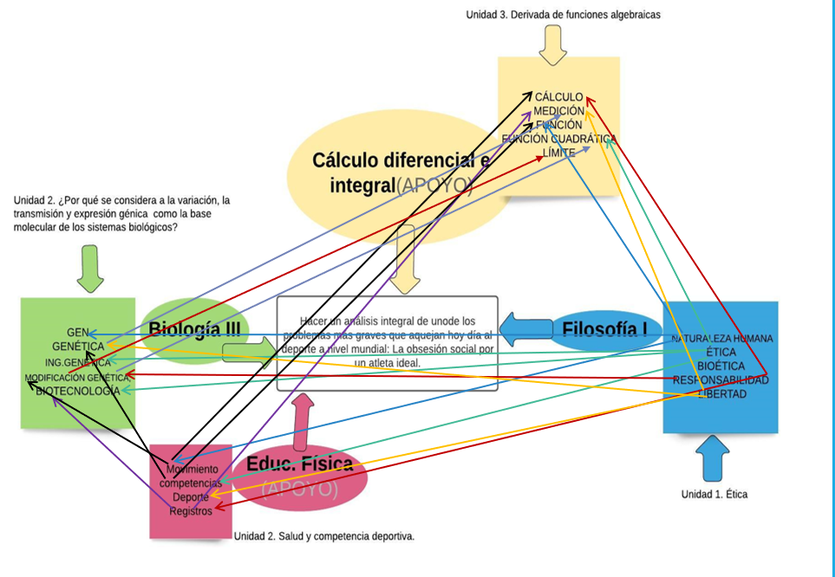

Slide 14
Cuestionario.
1) ¿QUÉ ES LA INTERDISCIPLINARIEDAD
Estrategias para generar relaciones, conexiones y convergencias entre diferentes áreas de conocimiento con el fin de desarrollar habilidades y solucionar problemas
2) ¿QUÉ CARACTERÍSTICAS TIENE?
Debe ser integradora y holística pero de forma natural sin forzar las áreas de conocimiento y sin confundirlas, es decir sin perder lo específico de cada área
3) ¿POR QUÉ ES IMPORTANTE EN LA EDUCACIÓN?
Porque responde al contexto del mundo actual (mundo global), además corresponde a la diversidad de intereses de los alumnos y porque ayuda a los alumnos a entender los problemas de forma integral

Slide 15
4) ¿CÓMO MOTIVAR A LOS ALUMNOS PARA EL TRABAJO INTERIDSCIPLINARIO?
A través del uso de contextos actuales de interés para los alumnos: problemas comunes, globales y de entornos cotidianos
5) ¿CUÁLES SON LOS PRERREQUISITOS MATERIALES, ORGANIZACIONALES Y PERSONALES PARA LA PLANEACIÓN DEL TRABAJO INTERDISCIPLINARIO?
Apertura de los profesores
Flexibilidad en los contenidos
Actualización constante
Una buena planeación y revisión constante de los planes y programas de estudio
Que la institución esté alineada con esta filosofía educativa
6) QUÉ PAPEL JUEGA LA PLANEACIÓN EN EL TRABAJO INTERDISCIPLINARIO Y QUÉ CARACTERÍSTICAS TIENE?
Es esencial y cada profesor debe conocer los contenidos de las materias para saber en qué momento se puede realizar la conexión entre las diversas disciplinas.

Slide 16
5.a Producto I: C.A.I.A.C. Concusiones Generales Interdisciplinariedad el aprendizaje cooperativo
1) ¿QUÉ ES EL APRENDIZAJE COOPERATIVO?
En el trabajo cooperativo a cada miembro del grupo le es asignada una tarea específica para cumplir con un objetivo común, donde además se establecen vínculos académico-afectivos que facilitan el cumplimiento de dicho objetivo, de manera que todos los miembros del equipo son responsables de todas y cada una de las tareas.
2) ¿CUÁLES SON SUS CARACTERÍSTICAS?
Las metas de los alumnos deben ser compartidas y se trabaja para maximizar el aprendizaje de todos.
El equipo trabaja junto hasta que todos los miembros han entendido y completado las tareas.
Es importante la adquisición de valores y habilidades sociales ,el control de emociones e impulsos, el intercambio de puntos de vista.
Existe interdependencia positiva y busca la interacción cara a cara
Responsabilidad y valoración personal, pero procesamiento en grupo

Slide 17
3) ¿CUÁLES SON SUS OBJETIVOS?
Trabajar en equipo y cooperativamente para que los alumnos aprendan de manera conjunta, diversificando sus ideas, optimizando tiempos, adquiriendo habilidades de organización, reconociendo las capacidades del otro y en general maximizando su aprendizaje y el de los demás.
4) ¿CUÁLES SON LAS ACCIONES DE PLANEACIÓN Y ACOMPAÑAMIENTO MÁS IMPORTANTES DEL PROFESOR EN ESTE TIPO DE TRABAJO?
Establecer claramente los objetivos, los tiempos de entrega, los espacios y materiales necesarios para el desarrollo del trabajo, así como los criterios de evaluación y la consecución de metas
5) ¿DE QUÉ MANERA SE VINCULAN EL TRABAJO INTERDISCIPLINARIO Y EL APRENDIZAJE COOPERATIVO?
En ambos casos se trata de una construcción conjunta del conocimiento, que se ve favorecida y confirmada por la multiplicidad de puntos de vista de la interdisciplinariedad

Slide 18
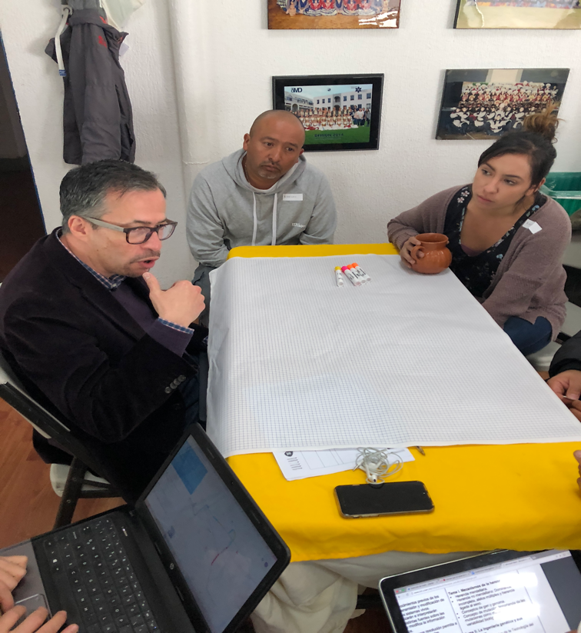
5.a Producto 3: FOTOGRAFÍAS DE lA SESIÓN

Slide 19
5.C. EXTRAER DEL P.8. INTRODUCCIÓN O JUSTIFICACIÓN. DESCRIPCIÓN DEL PROYECTO
Con base en el bajo rendimiento y malos resultados obtenidos por los atletas nacionales en las recientes competiciones internacionales, una de las maneras en las que creemos que se puede mejorar es obteniendo ventajas mediante la manipulación genética de esos atletas. Dicha manipulación ya se hace hoy en día en muchos lugares del mundo, pero es un asunto que genera mucha controversia y que los alumnos deben conocer y afrontar de manera crítica.
Las materias eje involucradas serán CÁLCULO, BIOLOGÍA, FILOSOFÍA así como EDUCACIÓN FÍSICA Y DE LA SALUD pues son las que se encuentran intimamente relacionadas con el tema, cada una desde su perspectiva específica.
Nuestro primer propósito será definir los conceptos biológicos esenciales del tema desde la misma conceptualización de la genética, las vertientes actuales de la ingeniería genética actual así como las nociones de gen y genoma.
Con este proyecto esperamos crear y proponer, mediante la aplicación de límites y funciones, un modelo matemático que nos permita proyectar una medición, de manera simulada, de las posibles mejoras que podría tener en su desempeño físico y deportivo un grupo piloto de atletas a partir de su modificación genética. Por otro lado, dada la importancia de la bioética en nuestros días, buscaremos la conexión con este tema de la filosofía contemporánea para cuestionar hasta dónde es posible recurrir a este tipo de manipulaciones y alteraciones biológicas desde el punto de vista ético y moral, sin perder de vista el contexto social y cultural de los atletas involucrados. Esto nos ofrecerá la perspectiva de un análisis no sólo científico sino también social y humanístico de este grave problema. Todo ello, nos llevará a la elaboración de un CÓDIGO DE ETICA donde se contemplen precisamente los casos de manipulación genética.
Ambos productos, tanto el modelo matemático como el código de ética tendrán una aplicación concreta y social para que las federaciones deportivas de nuestro país puedan utilizarlos y aplicarlos en los ámbitos de su competencia. Por último, la materia de inglés servira sólo como asignatura de apoyo en función del vocabulario técnico específico de estos temas, mientras que la materia de Maker apoyará en la construcción de los respectivos prototipos.

Slide 20
5.D. OBJETIVO GENERAL DEL PROYECTO
Objetivo general del proyecto: Desarrollar un modelo matemático que nos permita detectar si la manipulación genética es capaz de mejorar el desempeño físico de los atletas para elaborar por escrito un código de ética que incluya los casos de manipulación genética.
Objetivos específicos.
El alumno será capaz de:
identificar y comprender los conceptos básicos de la genética y de su manipulación
Analizar el impacto que tiene la manipulación genética en el desempeño físico de los atletas
Aplicar los conceptos básicos de límite y funciones para la construcción e interpretación de un modelo matemático
Valorar críticamente las implicaciones éticas y morales de la manipulación genética para elaborar por escrito un código de ética que incluya los casos de manipulación genética.

Slide 21
PREGUNTAS GENERADORAS :
PREGUNTA GENERAL: ¿Cómo la manipulación genética humana podría ayudar a mejorar el rendimiento de los atletas mexicanos para obtener mejores resultados en diversas competiciones?
BIOLOGIA: ¿Qué es la genética y cómo se define la manipulación genética desde la perspectiva científica de la biología?
EDUCACIÓN FÍSICA Y DE LA SALUD: ¿Cómo influye la educación física y de la salud en la formación de nuestros atletas?
CÁLCULO: ¿Qué tipo de cálculos matemáticos tendrían que hacerse para medir el rendimiento físico de un atleta
FILOSOFÍA (ÉTICA): ¿Sería ético recurrir a la manipulación genética para mejorar el rendimiento de los atletas?, ¿qué consecuencias éticas y sociales se podrían dar al hacerlo?

Slide 22
PRODUCTO 4: ORGANIZADOR GRÁFICO DE LA LECTURA: EL ARTE DE FORMULAR PREGUNTAS ESENCIALES

Slide 23
PRODUCTO 5: ORGANIZADORES GRÁFICOS DE LAS LECTURAS SOBRE INDAGACIÓN E INTERDISCIPLINARIEDAD LECTURA 1: La indagación en la ciencia y en las aulas de clase

Slide 24
LECTURA 2: Indagación: Las habilidades para desarrollarla y promover el aprendizaje

Slide 25
LECTURA 3: Interdisciplinariedad y sistemas complejos.

Slide 26
PRODUCTO 6: CUADRO GENERAL DE LA MESA DE EXPERTOS
PLANEACIÓN DE PROYECTOS INTERDISCIPLINARIOS
¿A qué responde la necesidad de crear proyectos interdisciplinarios como medio de aprendizaje hoy en día?
Responder a un nuevo modelo educativo centrado en los procesos y en los contextos actuales, que permitan involucrar el trabajo de los alumnos, a partir de una visión socio-constructivista y cognitiva del aprendizaje, un aprendizaje de relaciones.
¿Cuáles podrían ser los elementos fundamentales para la estructuración y planeación de los proyectos interdisciplinarios?
El compromiso del docente a generar diferentes conexiones en cuanto a la curricula y la ejecución de un proyecto bien planteado
La preparación del docente en varios ejes educativos: la evaluación, el trabajo cooperativo y colaborativo, en estrategias de indagación de sus alumnos, desde la perspectiva de varias materias
Que el docente conozca muy bien el programa de su materia para que en esa medida sea capaz de reconocer claramente los elementos esenciales de las asignaturas involucradas y buscar las conexiones o elementos de integración con otras materias para encontrar la transferencia hacia la realidad donde pueda ser aplicado ese conocimiento interdisciplinario

Slide 27
¿Cuál es “el método” o “los pasos” para acercarme a la Interdisciplinariedad?
Que el docente conozca bien los elementos de su programa
Que sea capaz de jerarquizarlos por su importancia (trascendencia y significado) en relación con el contexto y la realidad que viven sus alumnos para que esos contenidos puedan ser atractivos
Relacionarse en comunicación con otros docentes de las demás áreas para encontrar algún vínculo de integración para los conocimientos de ambas disciplinas
Reconocer un elemento de la realidad que se pueda problematizar, explicar e innovar a partir de la interacción e integración de dos áreas disciplinarias distintas
¿Qué características debe tener el nombre del proyecto interdisciplinario
-Debe ser un nombre no demasiado abierto y más bien acotado, que delimite y exprese la especificidad del tema, pero también la identidad multidisciplinaria de las diversas materias o asignaturas involucradas

Slide 28
GESTIÓN DE PROYECTOS INTERDISCIPLINARIOS
¿Qué factores debo tomar en cuenta para hacer un proyecto?¿Cómo lo debo organizar?
Identificar un problema real y concreto en el mundo o en la sociedad
Definir las materias que estarán involucradas en el proyecto
Delimitar el o los enfoques desde los cuales se abordará el problema
Diseñar un plan de trabajo colegiado entre los profesores con objetivos, actividades, entregas y tiempos específicos
Contemplar tiempos y espacios comunes para que varios docentes puedan interactuar simultáneamente junto con los alumnos (reorganización de los horarios y de los espacios de clase)
Que los proyectos nazcan del conocimiento especializado y de la pasión de los profesores, pero sin dejar de tomar en cuenta los intereses e inquietudes de los propios alumnos
Que sea un proyecto creativo e innovador

Slide 29
¿Cómo puedo identificar los puntos de interacción que permitan una indagación, desde situaciones complejas o la problematización?
El maestro es el primer investigador y frente a los problemas reales debe entender los factores de relación y complejidad entre su materia y el mundo real
Buscar esos elementos o factores de la realidad con diferentes métodos de pensamiento crítico y creativo, por ejemplo, la que propone De Bono a través de su teoría de los sombreros de diferentes colores
No hay un único camino y cada docente puede encontrar su propia forma, partiendo siempre desde una perspectiva crítica y autocrítica de cuestionamiento e interrogación constante
Los puntos de indagación e interacción (conexión entre disciplinas) no debe darse sólo a nivel curricular entre los temas, contenidos o actividades de las materias, hay que buscar un nivel más complejo y abstracto, el nivel de las conceptualizaciones. Encontrar conceptos relevantes con muchas conexiones, es decir, que sean compartidos por varias materias.
Una vez que se ha definido el concepto se debe hacer un camino de indagación e investigación a través de un rebote de preguntas entre colegas y con los alumnos para llegar a las preguntas que no tengan una respuesta inmediata.

Slide 30
¿En qué debo poner atención, para saber si es necesario hacer cambios en el trabajo diario que ya realizo?
Hay que poner atención en lo que me dicen mis alumnos, sus intereses, sugerencias y propuestas, así como atreverme a socializar mi propia práctica docente frente a otros profesores
¿Cómo beneficia al aprendizaje el trabajo interdisciplinario?
A través de la indagación, el pensamiento reflexivo, crítico, innovador, propositivo y de resolución de problemas, desde una visión integral del aprendizaje.
La experiencia de confrontarse a múltiples contenidos y disciplinas, la diversidad de carreras universitarias, de roles en su campo de trabajo, etc.

Slide 31
Documentación del proceso y portafolio de evidencias
¿Qué entiendo por “documentación”?
Las herramientas para hacer evidente ante el docente como observador el aprendizaje logrado por el alumno.
Todo indicio de comprensión del alumno debe ser documentado.
En otras palabras, son las evidencias claras y objetivas del proceso de construcción que se vive dentro y a través del proyecto.
¿Qué evidencias concretas de documentación estaría esperando, cuando trabajo de manera interdisciplinaria?
Evidencias materiales como la palabra y cualquier documentación a través del papel (texto escrito, dibujo, cartel), pero también a través de todas las nuevas tecnologías de la información y de la cultura digital: grabaciones de audio, video, fotografías, visitas virtuales, objetos, etc.

Slide 32
¿Cuál es la intención de documentar en un proyecto y quién lo debe hacer?
No es una evaluación cuantitativa de la adquisición de ciertos conocimientos. Se trata de una apreciación cualitativa de qué tan significativo ha sido el aprendizaje para el alumno a través de los proyectos. La documentación debe hacerla el alumno bajo la guía del profesor, pues la intención es regresarle al estudiante su autonomía de aprendizaje (el valor del autoaprendizaje), para lo cual es indispensable una motivación intrínseca, que sólo se puede lograr teniendo una perspectiva de logro, es decir, cuando el trabajo del alumno, lo que él logró producir, es digno de exponerlo a otros.
También debe haber una documentación por parte del profesor, de sus propios procesos y logros de enseñanza y guía ante los alumnos. Registro de notas y evidencias múltiples de su trabajo de manera constante y permanente.

Slide 33
el desarrollo profesional y la formación docente
¿Qué implicaciones tiene, dentro del esquema de formación docente, el trabajo orientado hacia la interdisciplinariedad?
El maestro debe formarse para tener la habilidad para gestar el trabajo colaborativo entre disciplinas, profesores, alumnos, puntos de vista.
Para ellos, los docentes deben ser formados en este sentido, pero a partir de una actitud de apertura y disposición al reto del aprendizaje continuo y de la construcción integral del aprendizaje.
Por lo tanto, el docente debe ser el gestor del conocimiento, pero también de las actitudes de socio-formación que requieren sus alumnos para la interdisciplinariedad.
En conclusión, el profesor debe construir y probar experiencias o modelos de éxito de otras escuelas para aplicarlo en su propia institución.

Slide 34
¿Qué dimensiones debo tener en cuenta, para la construcción de proyectos interdisciplinarios?
Todas las dimensiones que se han mencionado en los apartados anteriores:
-Apertura al cambio y a la diversidad de perspectivas
-Flexibilidad de la curricula y de los programas para ver más allá de cada materia y buscar puntos de conexión entre disciplinas y materias
-Disposición y entrega para el trabajo colaborativo entre alumnos, profesores y asignaturas de conocimiento diversas
-Diseño de modelos de evaluación abiertos e interactivos, que contemplen la complementariedad del conocimiento
-La necesidad de responder de manera interdisciplinaria (integral) a los problemas concretos de la realidad inmediata y los contextos sociales de la educación actual

Slide 35
PRODUCTO 7: CUADRO EIP RESUMEN

Slide 44
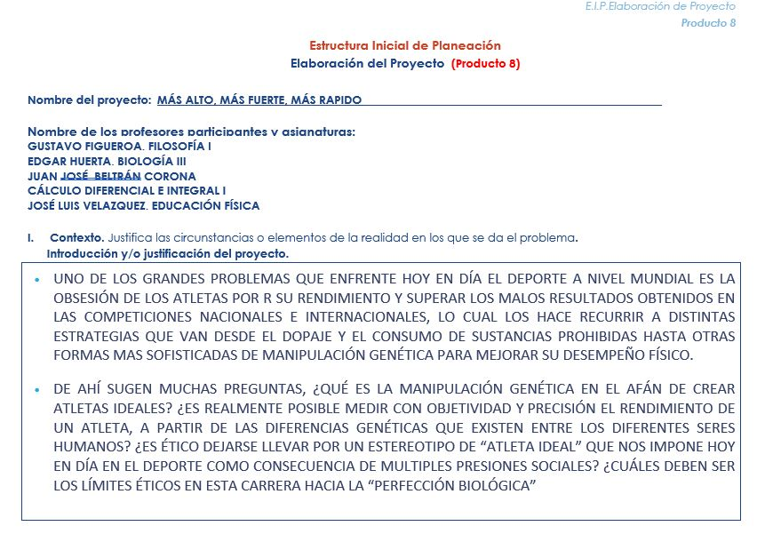

Slide 45
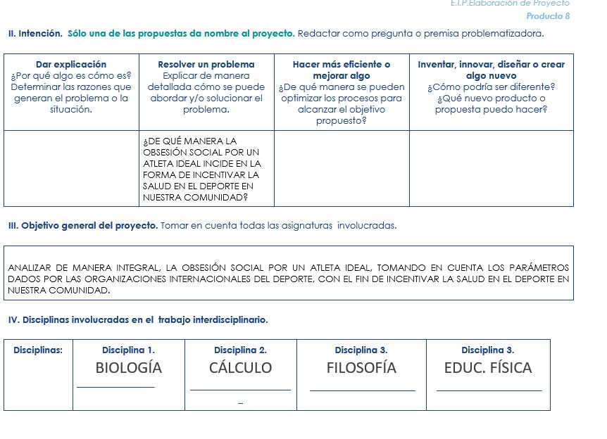

Slide 46
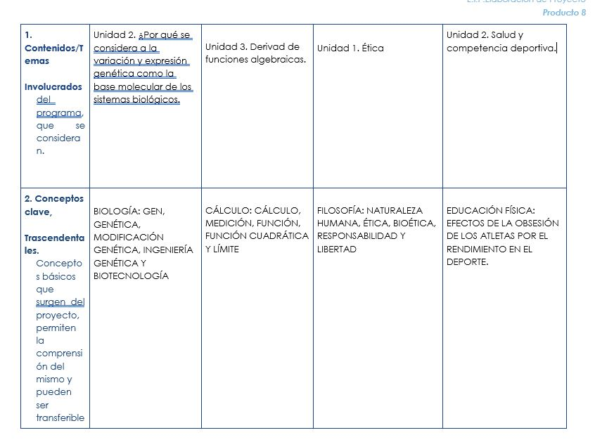

Slide 47
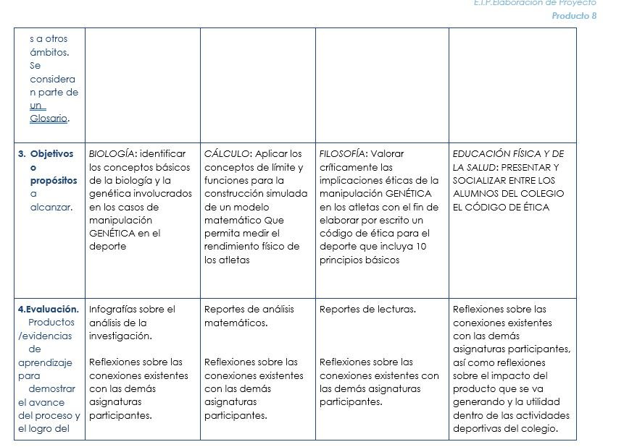

Slide 48
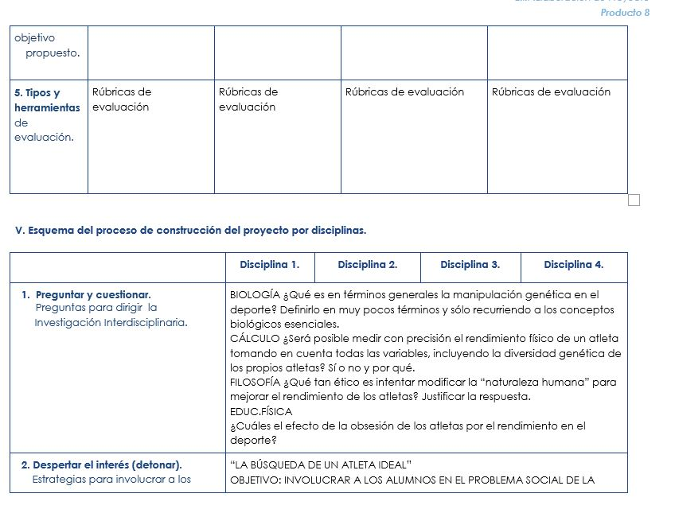

Slide 49
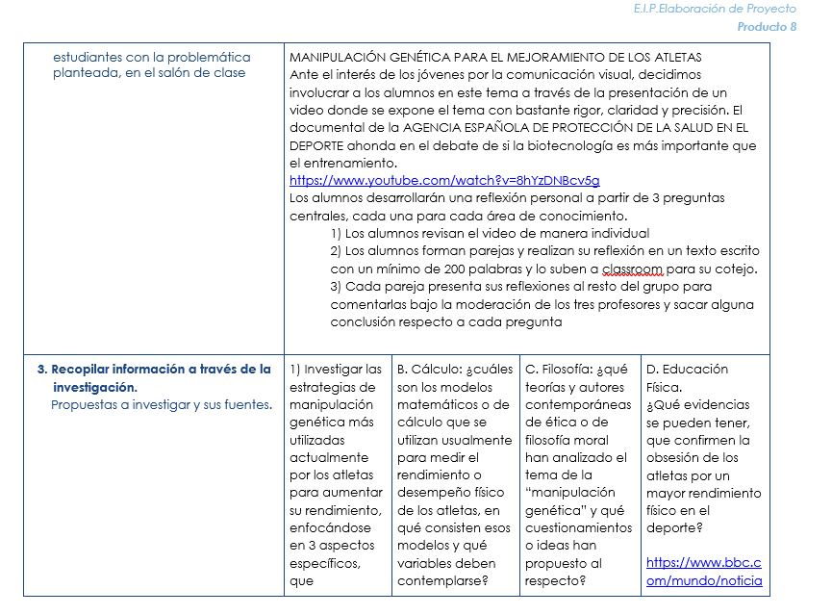

Slide 50
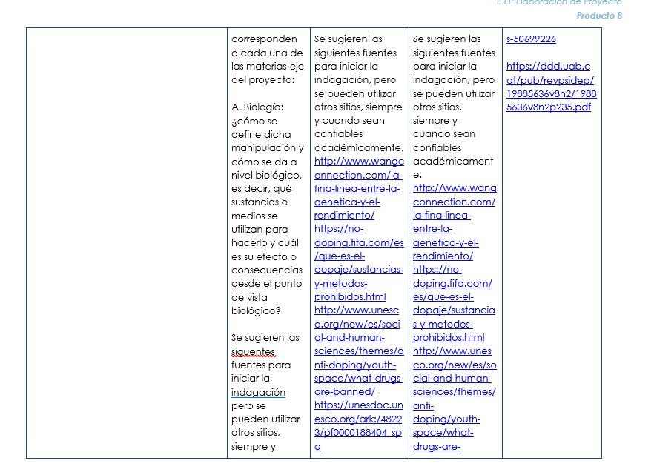

Slide 51
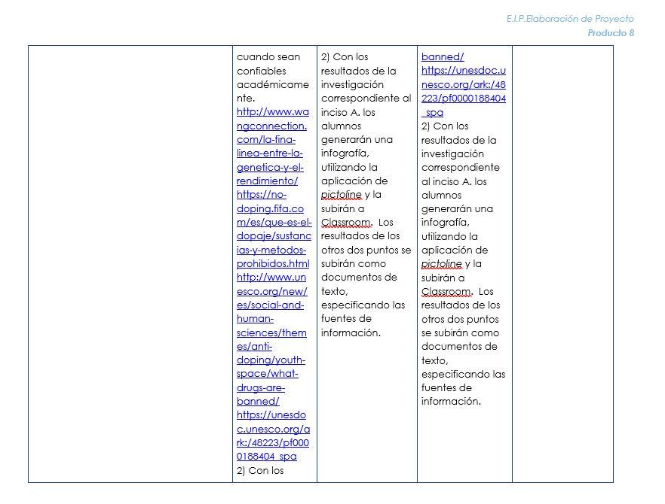

Slide 52
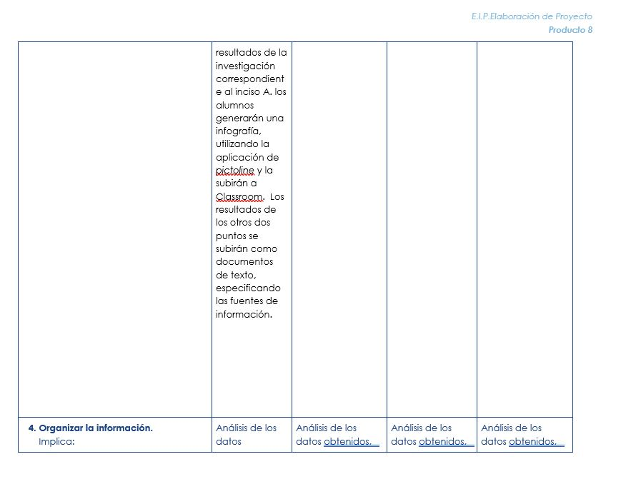

Slide 53
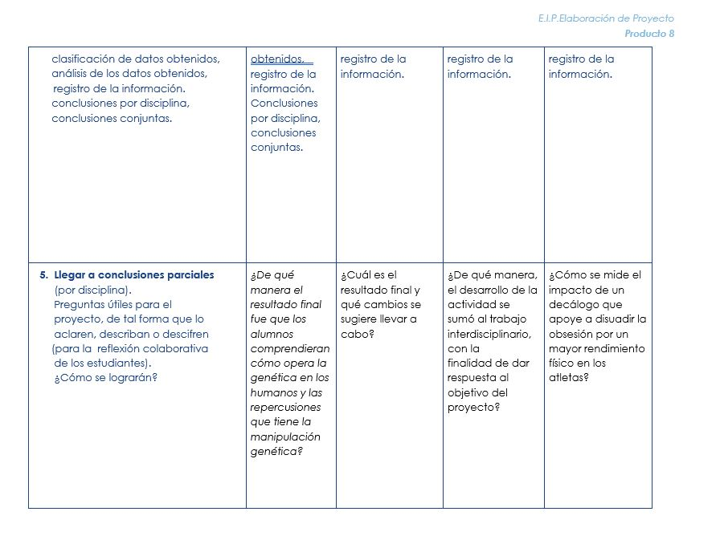

Slide 55
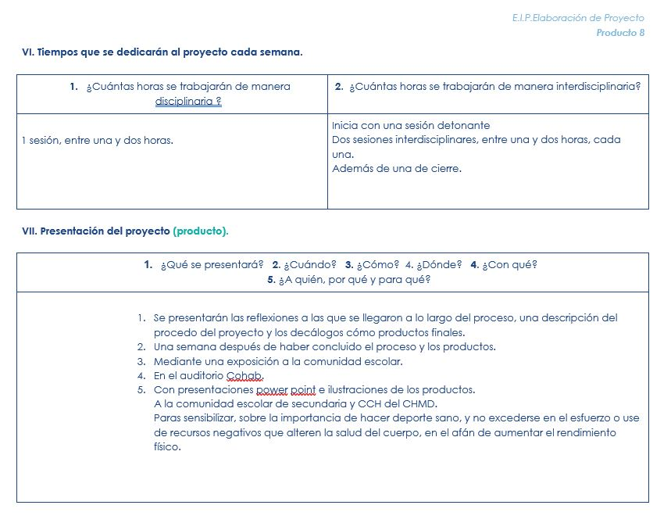

Slide 56
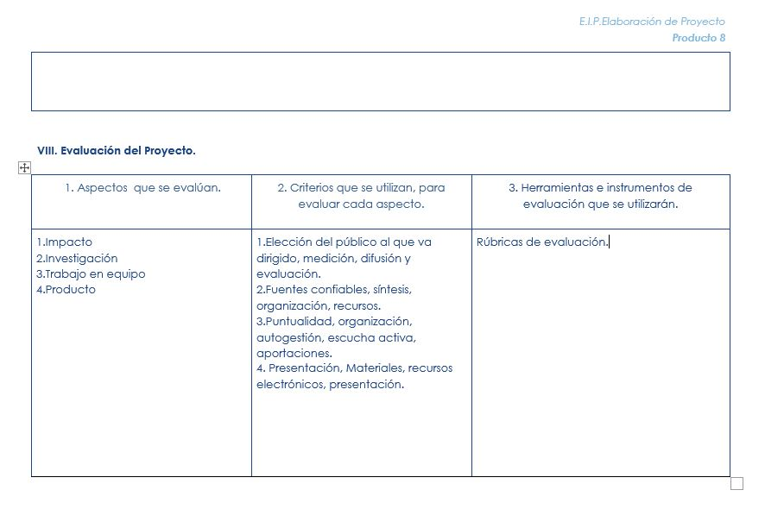

Slide 57
ETAPA II: ACTIVIDADES PARA IMPLEMENTACIÓN DEL PROYECTO
PARA INICIAR EL PROYECTO: LA ACTIVIDAD DE DETONACIÓN CONSISTE EN TENER UNA SESIÓN CONJUNTA DE TODAS LAS MATERIAS DONDE SE PRESENTARÁN A LOS ALUMNOS UN PAR DE VIDEOS DE YOUTUBE SOBRE EL TEMA (GENETICA EN DEPORTISTAS Y DOPAJE GENÉTICO) PARA INICIAR UNA DISCUSIÓN O DEBATE SOBRE LOS PROS Y CONTRAS DE USAR LA MANIPULACIÓN GENÉTICA EN EL DEPORTE CON EL FIN DE AUMENTAR EL RENDIMIENTO DE LOS ATLETAS Y MEJORAR SU DESEMPEÑO EN LAS COMPETENCIAS

Slide 58
ACTIVIDADES INTERDISCIPLINARIAS DE LA FASE DE DESARROLLO DEL PROYECTO:
1) BIOLOGÍA Y FILOSOFÍA: LOS PROFESORES DE AMBAS MATERIAS EXPONDRAN SU PERSPECTIVA Y POSTURA FRENTE AL TEMA CON EL FIN DE QUE LOS ALUMNOS HAGAN UN CUADRO COMPARATIVO CON LOS PROS Y CONTRAS ÉTICOS Y BIOLÓGICOS DEL ASUNTO
2) EDUCACIÓN FÍSICA Y MATEMÁTICAS: AMBOS PROFESORES PRESENTARAN EN CONJUNTO UNA EXPOSICIÓN SOBRE “CRITERIOS FÍSICOS Y MATEMÁTICOS PARA LA MEDICIÓN DEL RENDIMIENTO DE UN ATLETA”, CON EL FIN DE QUE LOS ALUMNOS BUSQUEN LA INTEGRACIÓN Y APLICACIÓN DE AMBOS CRITERIOS EN LA MEDICIÓN EFECTIVA DE UN GRUPO PILOTO DE ALUMNOS DE ALTO RENDIMIENTO DENTRO DE LA CLASE DE EDUCACIÓN FÍSICA

Slide 59
ACTIVIDADES POR ASIGNATURA:
FILOSOFÍA: INVESTIGAR LAS POSTURAS Y ARGUMENTOS ÉTICOS (BIOÉTICOS) DE 3 FILÓSOFOS ACTUALES SOBRE EL TEMA DE LA MANIPULACIÓN GENÉTICA. SE SUGIERE, COMO GUÍA, LA LECTURA DEL ARTÍCULO EN LÍNEA “LOS FILÓSOFOS Y LA BIOÉTICA” DE VICTORIA CAMPS, DOCTORA Y CATEDRÁTICA DE LA UNIVERSIDAD DE BARCELONA, QUE OFRECE UN PANORAMA GENERAL SOBRE EL PROBLEMA.
LOS ALUMNOS DEBERÁN ENTREGAR EL REPORTE DE LECTURA CORRESPONDIENTE EN UNA CUARTILLA Y UNA PRESENTACIÓN DE 8 DIAPOSITIVAS COMO MÍNIMO CON LOS RESULTADOS DE SU INVESTIGACIÓN: PORTADA, PERSPECTIVAS DE LOS TRES FILÓSOFOS, ARGUMENTOS PRINCIPALES DE CADA UNO, POSICIÓN DEL ALUMNO FRENTE A LOS ARGUMENTOS Y FUENTES CONSULTADAS.

Slide 60
INGLÉS (SÓLO COMO ASIGNATURA DE APOYO): LOS ALUMNOS HARÁN UNA LECTURA DE COMPRENSIÓN DE UN TEXTO EN INGLÉS SOBRE EL TEMA DE LA MANIPULACIÓN GENÉTICA. SE SUGIERE EL TEXTO EN LÍNEA DE STEPHEN BURANYI “WHAT IS THE WORLD TO DO ABOUT GENE-DITING?”. LOS ALUMNOS DEBERÁN ENTREGAR EL REPORTE DE LECTURA CORRESPONDIENTE Y UN GLOSARIO CON CON UN MÍNIMO DE 50 PALABRAS CON LA TERMINOLOGÍA TÉCNICA ESPECÍFICA EN INGLES (Y SUS RESPECTIVAS TRADUCCIONES AL ESPAÑOL) ,QUE SE UTILIZA DENTRO DE LOS TEMAS DE MANIPULACIÓN GENÉTICA.

Slide 61
BIOLOGÍA: LOS ALUMNOS INVESTIGARÁN LAS PRINCIPALES TEORÍAS Y TÉCNICAS BIOLÓGICAS EN LAS QUE SE SUSTENTA EL TEMA DE LA INGENIERÍA O MANIPULACIÓN GENÉTICA , A PARTIR DE LA DEFINICIÓN Y ANÁLISIS DE LOS CONCEPTOS BÁSICOS COMO GENE, GENOTIPO, GENOMA, ADN, CLONACIÓN, TRANSGENES, TRANSGÉNICOS, ETC.
LOS ALUMNOS DEBERAN REALIZAR Y ENTREGAR UN VIDEO CON DURACIÓN MÁXIMA DE 5 MINUTOS EXPONIENDO LOS RESULTADOS DE LA INVESTIGACIÓN.

Slide 62
CÁLCULO: EL PROFESOR REVISARÁ EN CLASE CONCEPTOS BÁSICOS DE CÁLCULO COMO EL CONCEPTO DE FUNCIÓN Y DE LÍMITE, ASÍ COMO LA DEFINICIÓN DE VARIABLES DEPENDIENTES E INDEPENDIENTES QUE INCIDEN EN CUALQUIER PROCESO DE MEDICIÓN, CON EL FIN DE RELACIONARLOS CON LA ANTROPOMETRÍA, COMO ESTUDIO CLAVE PARA SABER EN CUÁL DEPORTE SER MEJOR Y EN QUE POSICIÓN RENDIR MÁS.
COMO EJERCICIO PRÁCTICO LOS ALUMNOS HARÁN LAS MEDICIONES Y REGISTROS CORRESPONDIENTES (ALTURA, PESO, TALLA, MASA MUSCULAR) DEL GRUPO PILOTO DE ALUMNOS DE ALTO RENDIMIENTO DE LA CLASE DE EDUCACIÓN FÍSICA, ASÍ COMO LAS ESTADÍSTICAS Y GRÁFICAS RESPECTIVAS.

Slide 63
EDUCACIÓN FÍSICA Y DE LA SALUD: CON EL APOYO Y ORIENTACIÓN DEL PROFESOR, LOS ALUMNOS DEFINIRÁN LOS CRITERIOS PARA LA LA SELECCIÓN DE LOS ALUMNOS DE ALTO RENDIMIENTO EN LAS DIVERSAS DISCIPLINAS FÍSICAS Y DEPORTIVAS QUE SE PRÁCTICAN EN EL COLEGIO CON EL FIN DE CONFORMAR EL GRUPO PILOTO QUE SE SOMETERÁ A LAS PRUEBAS Y MEDICIONES ANTROPOMÉTRICAS DE ESTE PROYECTO. LOS ALUMNOS ENTREGARÁN COMO EVIDENCIA LOS EXPEDIENTES CLÍNICOS DE CADA ALUMNO Y LA LISTA CON EL CONTROL DE LOS REGISTROS.

Slide 64
PASOS PARA ELABORAR UNA INFOGRAFÍA

Slide 67
INFOGRAFÍA

Slide 68
REFLEXIONES
Matemáticas
La manera en que se aborda el interdisciplinario, genera un desafío, pues se tienen que abrir con una pregunta punzante que estimule el pensamiento lógico y crítico de los alumnos. Entre los desafío que se dieron, está la interacción entre las asignaturas involucradas, ya que se tiene que distinguir entre las materias claves y las que son de apoyo. Además de ser selectivos con los temas, conceptos, así como la interrelación entre las asignaturas involucradas.

Slide 69
BIOLOGÍA
Es importante considerar los procesos de articulación interdisciplinar entre las asignaturas y conceptos para poder dar respuesta al proyecto y pueda trascender. De igual manera la comunicación efectiva, tomando en cuenta la terminología y temas propios de las ciencias.
Por otro lado, la organización de la forma en que se Lleva a cabo el trabajo interdisciplinar van integrándose o eliminándose de la secuencia didáctica de acuerdo con las necesidades que surgen, así como la forma en que se van resolviendo. Entiendo que el proceso es dinámico, sin perder de vista el objetivo del proyecto.
Por otro lado, los conocimientos se diversificaron en beneficio del aprendizaje significativo de los alumnos, mediante el planteamiento de estrategias de enseñanza aprendizaje. Asimismo, el manifiesto de habilidades y conocimiento adquirido, desde una mirada holística.

Slide 70
FILOSOFÍA
Aunque inicialmente no se consideró un producto para el área de filosofía, posteriormente y gracias al trabajo interdisciplinario entre los profesores, se incluyó el Código de ética como producto correspondiente para esta área, lo cual enriquecerá enormemente este proyecto desde un punto de vista social y humanístico.

Slide 71
Por equipo interdisciplinario:
Es importante considerar la lista de verificación por el equipo de conexiones para garantizar que se está trabajando en función a los rrequerimientos ya establecidos. Sin embargo, es importante cuidar la interrelación y articulación entre las asignaturas pues no se puede hacer de lado los enfoques propios de cada una de ellas. Además, no se debe forzar la participación de una materia si no cabe, pues está enmarcado por el objetivo, producto y título del proyecto interdisciplinario.

